Slide 1

「森林系」和「森保系」有什麼不同？
「森保系」在學些什麼？

Slide 2
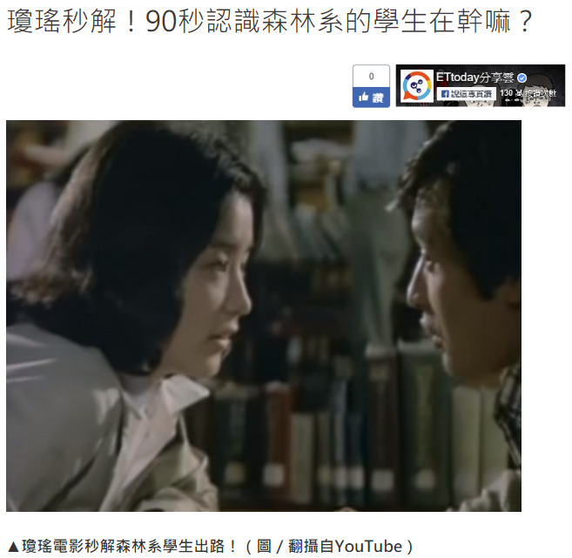
「森林系」在學些什麼？
https://www.ettoday.net/news/20160214/642237.htm

Slide 3
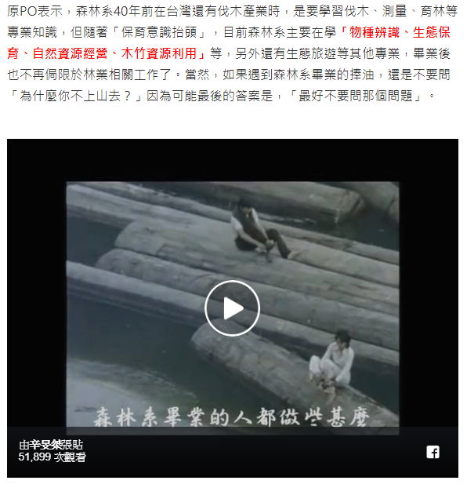
「森林系」已經轉型
https://www.ettoday.net/news/20160214/642237.htm

Slide 4
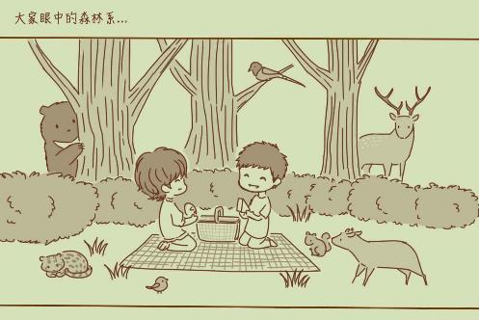
圖片出處：Lynol♪趕稿中部落格
http://www.plurk.com/p/liq3gs
https://images.plurk.com/6fi0o4aJeXok2okuC6IXGF.jpg
https://images.plurk.com/6g2u4QHBjYlo1hhGv9yps2.jpg

Slide 5
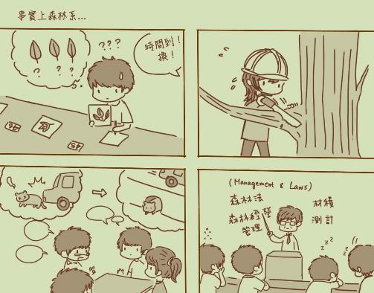
植物辨識跑台
樹木保護樹藝
野生動物保育
森林經營管理
圖片出處：Lynol♪趕稿中部落格
http://www.plurk.com/p/liq3gs
https://images.plurk.com/6fi0o4aJeXok2okuC6IXGF.jpg
https://images.plurk.com/6g2u4QHBjYlo1hhGv9yps2.jpg

Slide 6
「森保系」畢業都在做些什麼？

Slide 7
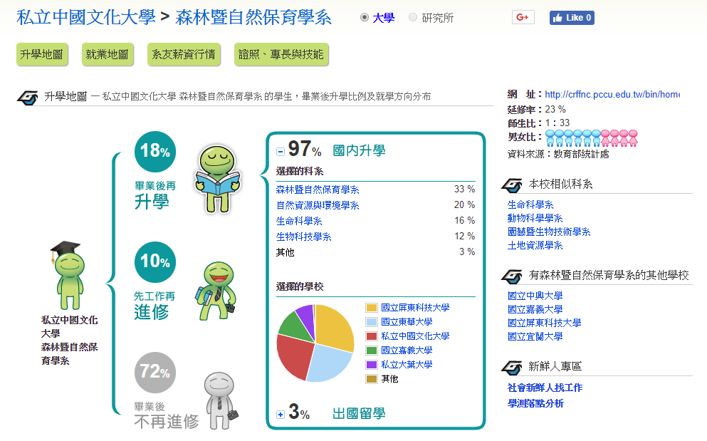

Slide 8

就業證照
高等考試林業技師

Slide 9
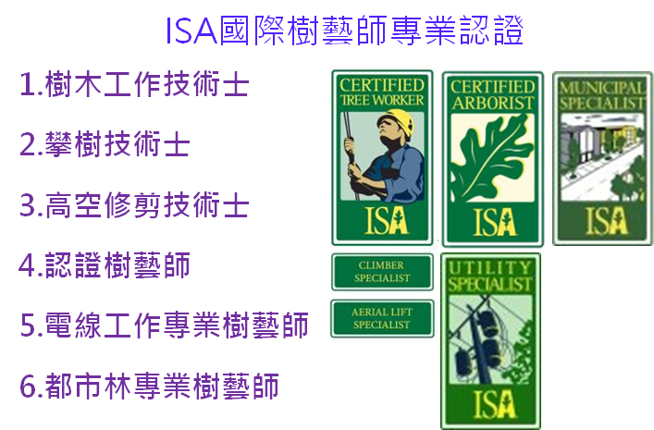
就業證照

Slide 10
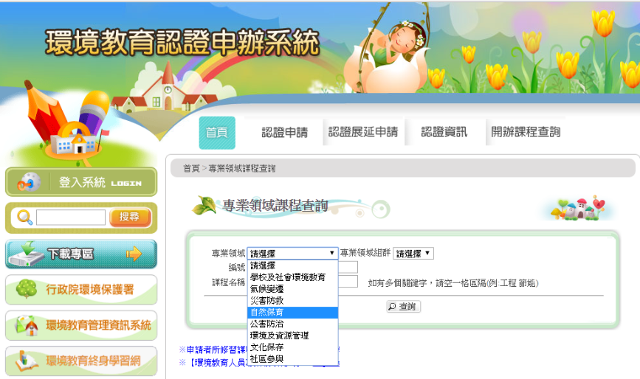
就業證照
環境教育人員認證

Slide 11


